Slide 1



义务教育《信息科技》七年级上册
第2单元 互联网助力长城研学
项目4
交流研学感悟
单位 ：芜湖市湾沚实验学校 姓名：陈婷婷

Slide 2

项目情境
同学们在研学过程中增长了知识、开拓了视野，在合作中增进了友谊。研学归来，同学们打算将自己的经历与感受记录下来。如何通过社交平台合理地分享给同学、老师、亲友，让他们见证自己的收获与成长？

Slide 3

学习目标
1．素养目标
（1）根据学习和交流的需要，选择合适的互联网社交平台。
（2）分享有价值的网络数据和资源，并与他人交流信息。
2．项目目标
（1）选择适合自己的社交平台发布研学感悟。
（2）与他人交流研学感悟。

Slide 4
核心问题
1. 交流研学感悟的平台有哪些？
2. 交流研学感悟的流程是什么？
3. 交流研学感悟有哪些需要注意的？

Slide 5

行业PPT模板http://www.1ppt.com/hangye/
目录
CONTENTS
热身环节
实施环节
检测评价
小结提升
构思研学感悟
选择社交平台
确定交流平台
规划研学感悟的交流流程
选择模板
撰写感悟
点评同学作品
学习检测
学习评价
项目总结
核心概念
拓展活动
Notes:
模板来自于： 第一PPT https://www.1ppt.com/

Slide 6

项目 4 交流研学感悟
热身环节

Slide 7

热身环节
活动一：构思研学感悟
所见所闻
呈现方式：◻文字 ◻图片 ◻视频 ◻其他

Slide 8
热身环节
活动二：选择社交平台
常用发布和交流研学感悟的社交平台有哪些？它们各有哪些有点和不足？
组别 | 社交平台 | 优点 | 不足 | 适用对象
A
B
C
D
分组开展辩论赛，通过微课等学习资源先组内讨论，再由每组派出辩手阐述社交平台的优点，其他组辩手提出不足之处。

Slide 9


热身环节
活动三：确定交流平台
综合考虑适用对象、撰写方式、发布内容、使用习惯等隐私，选择合适的社交平台。
社交平台
选择理由

Slide 10

热身环节
活动四：规划研学感悟的交流流程
说说“我”的经验
思考并抢答：我曾经是怎么发布并交流的？流程是怎样的?

Slide 11
项目 4 交流研学感悟
实施环节

Slide 12
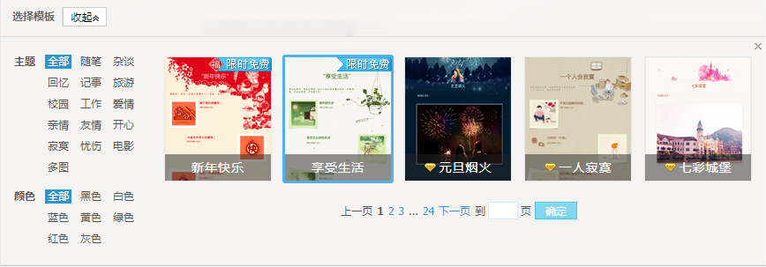
实施环节
活动一：选择模板

Slide 13
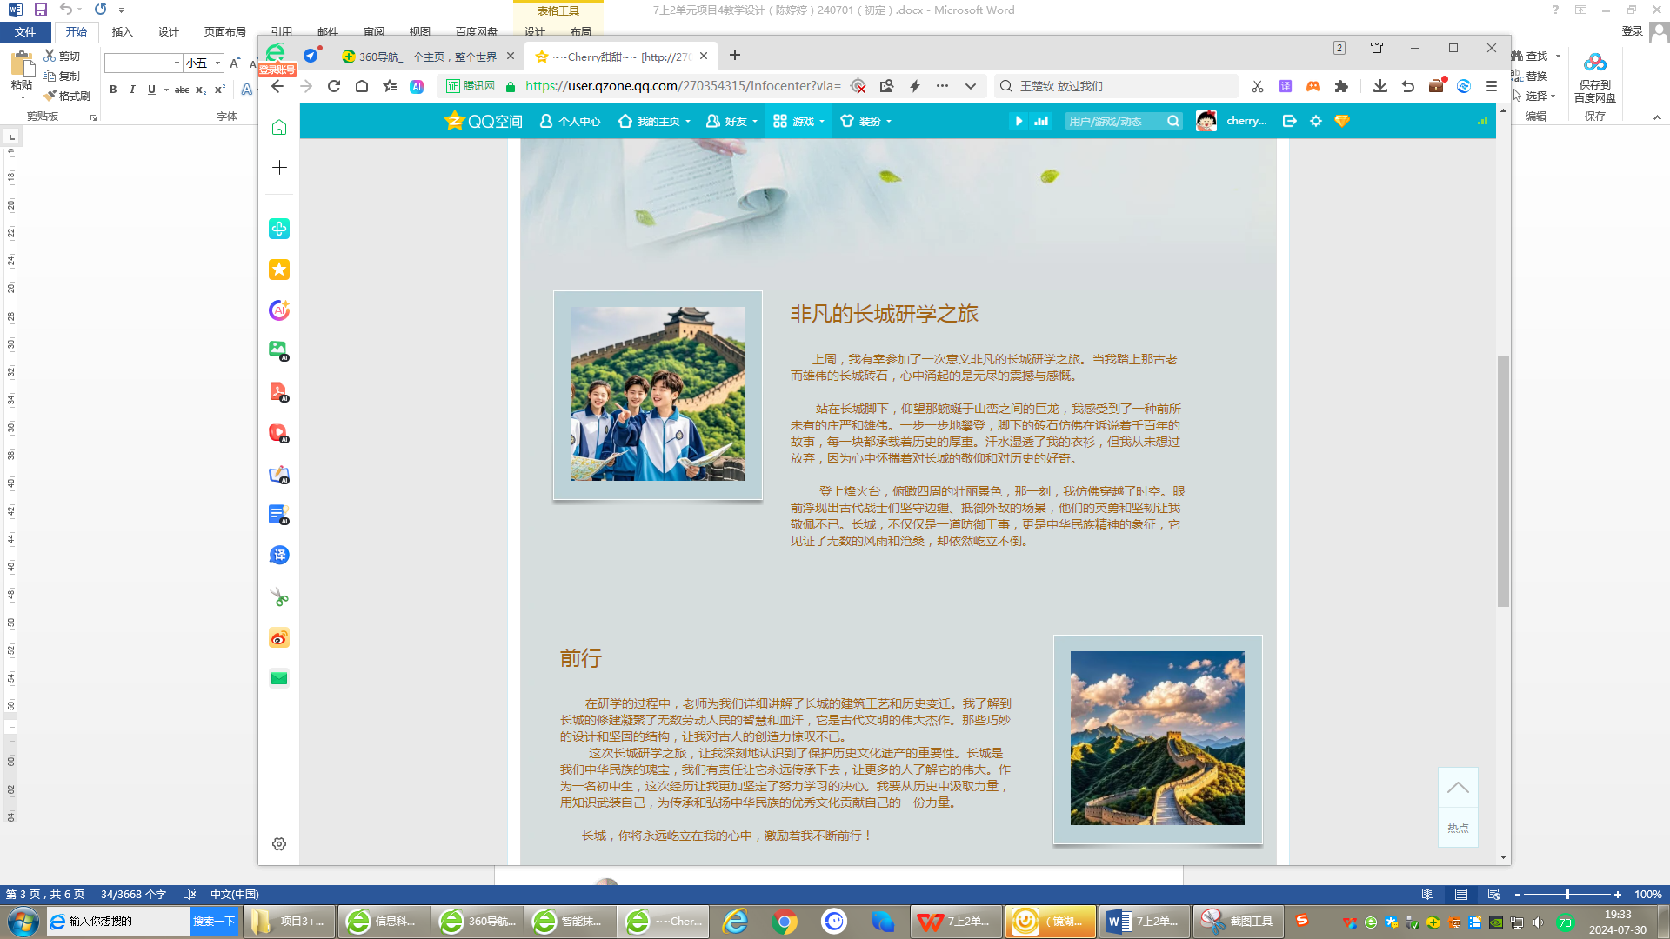
实施环节
活动二：撰写感悟内容

Slide 14

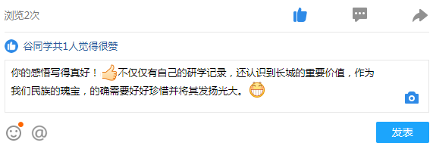

实施环节
活动三：点评同学作品

Slide 15
项目 4 交流研学感悟
检测评价

Slide 16

检测评价
1．小组汇报自己解决问题的思路和结果
2．小组互评，共同评选出最佳小组
3．通过此项目，有哪些收获？与同学分享

Slide 17


检测评价
评价指标 | 评价标准 | 评价结果
信息意识 | 能选择适合自己的社交平台发布图文并茂的研学感悟。
计算思维 | 在发布研学感悟的过程中，熟悉社交平台的区别与应用，考虑发布的对象并设置权限。
数字化学习与创新 | 在学习过程中，选择恰当的社交平台与数字化资源进行学习与交流，具备自主学习和合作学习的能力。
信息社会责任 | 有互联网安全意识，遵守互联网信息交流的规范。

Slide 18
项目 4 交流研学感悟
小结提升

Slide 19

小结提升
项目总结

Slide 20



小结提升
核心概念
社交平台上的信息难以控制，虚假和负面的信息也会出现在社交平台上，而且社交平台的影响深远广泛。我们要掌握规律，因势利导，让社交平台发挥正面积极的作用。
互联网上有着众多的社交平台，用户可以自发地连接成社交网络，并通过社交网络自由地发布、传播信息，进行交流。
互联网信息交流
互联网信息交流规范

Slide 21


小结提升
拓展活动
请尝试使用其他的社交平台发布生活和学习方面的个人作品，并他人一起分享交流。

Slide 22

义务教育《信息科技》七年级上册
第2单元 互联网助力长城研学
项目 4 交流研学感悟
在知识的海洋中
继续遨游和成长吧！

